Slide 1
读 经
马太福音 19:27-20:16

Slide 2
19:27 彼得就对他说：「看哪，我们已经撇下所有的跟从你，将来我们要得甚么呢？」
19:28 耶稣说：「我实在告诉你们，你们这跟从我的人，到复兴的时候，人子坐在他荣耀的宝座上，你们也要坐在十二个宝座上，审判以色列十二个支派。

Slide 3
19:29 凡为我的名撇下房屋，或是弟兄、姊妹、父亲、母亲、（有古卷加：妻子、）儿女、田地的，必要得着百倍，并且承受永生。
19:30 然而，有许多在前的，将要在后；在后的，将要在前。」

Slide 4
20:1 「因为天国好像家主清早去雇人进他的葡萄园做工，
20:2 和工人讲定一天一钱银子，就打发他们进葡萄园去。

Slide 5
20:3 约在巳初出去，看见市上还有闲站的人，
20:4 就对他们说：『你们也进葡萄园去，所当给的，我必给你们。』他们也进去了。

Slide 6
20:5 约在午正和申初又出去，也是这样行。
20:6 约在酉初出去，看见还有人站在那里，就问他们说：『你们为甚么整天在这里闲站呢？』

Slide 7
20:7 他们说：『因为没有人雇我们。』他说：『你们也进葡萄园去。』
20:8 到了晚上，园主对管事的说：『叫工人都来，给他们工钱，从后来的起，到先来的为止。』

Slide 8
20:9 约在酉初雇的人来了，各人得了一钱银子。
20:10 及至那先雇的来了，他们以为必要多得；谁知也是各得一钱。

Slide 9
20:11 他们得了，就埋怨家主说：
20:12 『我们整天劳苦受热，那后来的只做了一小时，你竟叫他们和我们一样吗？』

Slide 10
20:13 家主回答其中的一人说：『朋友，我不亏负你，你与我讲定的不是一钱银子吗？
20:14 拿你的走吧！我给那后来的和给你一样，这是我愿意的。

Slide 11
20:15 我的东西难道不可随我的意思用吗？因为我作好人，你就红了眼吗？』
20:16 这样，那在后的，将要在前；在前的，将要在后了。（有古卷加：因为被召的人多，选上的人少。）」

Slide 12
证道
一生谦卑向前行

Slide 13
前言：
19:21 耶稣说：「你若愿意作完全人，可去变卖你所有的，分给穷人，就必有财宝在天上；你还要来跟从我。」
19:27 彼得就对他说：「看哪，我们已经撇下所有的跟从你，将来我们要得甚么呢？」

Slide 14
19:28 耶稣说：「我实在告诉你们，你们这跟从我的人，到复兴的时候，人子坐在他荣耀的宝座上，你们也要坐在十二个宝座上，审判以色列十二个支派。
19:29 凡为我的名撇下房屋，或是弟兄、姊妹、父亲、母亲、（有古卷加：妻子、）儿女、田地的，必要得着百倍，并且承受永生。
19:30 然而，有许多在前的，将要在后；在后的，将要在前。

Slide 15
开始做工时间 | 收工时间 | 实际工作时间 | 结算工钱
清早-6am | 晚上-6pm | 12小时 | 一钱银子
巳初-9am | 晚上-6pm | 9小时 | 一钱银子
午正-12pm | 晚上-6pm | 6小时 | 一钱银子
申初-3pm | 晚上-6pm | 3小时 | 一钱银子
酉初-5pm | 晚上-6pm | 1小时 | 一钱银子

Slide 16
1、作为一个旁观者，你我觉得公平吗？
2、假如你我是那位先被雇的，会觉得如何？

Slide 17
一、要谦卑，能进葡萄园做工是恩典。

Slide 18
20:1 「因为天国好像家主清早去雇人进他的葡萄园做工，
20:2 和工人讲定一天一钱银子，就打发他们进葡萄园去。

Slide 19
1、上帝不用人手的服事。
使徒行传
17:24 创造宇宙和其中万物的上帝，既是天地的主，就不住人手所造的殿，
17:25 也不用人手服事，好像缺少甚么；自己倒将生命、气息、万物，赐给万人。

Slide 20
2、上帝鼓励国度的服事。
约翰福音
12:26 若有人服事我，就当跟从我；我在哪里，服事我的人也要在那里；若有人服事我，我父必尊重他。

Slide 21
一、要谦卑，能进葡萄园做工是恩典。
二、要谦卑，主的旨意高过人的想法。

Slide 22
20:9 约在酉初雇的人来了，各人得了一钱银子。
20:10 及至那先雇的来了，他们以为必要多得；谁知也是各得一钱。
20:11 他们得了，就埋怨家主说：
20:12 『我们整天劳苦受热，那后来的只做了一小时，你竟叫他们和我们一样吗？』

Slide 23
1、主随着自己的意思行事。
20:13 家主回答其中的一人说：『朋友，我不亏负你，你与我讲定的不是一钱银子吗？
20:14 拿你的走吧！我给那后来的和给你一样，这是我愿意的。
20:15 我的东西难道不可随我的意思用吗？因为我作好人，你就红了眼吗？』

Slide 24
2、我们不可自以为是。
20:9 约在酉初雇的人来了，各人得了一钱银子。
20:10 及至那先雇的来了，他们以为必要多得；谁知也是各得一钱。

Slide 25
箴言
16:2 人一切所行的，在自己眼中看为清洁；惟有耶和华衡量人心。
21:2 人所行的，在自己眼中都看为正；惟有耶和华衡量人心。

Slide 26
一、要谦卑，能进葡萄园做工是恩典。
二、要谦卑，主的旨意高过人的想法。
三、要谦卑，当专注完成自己的本分。

Slide 27
20:11 他们得了，就埋怨家主说：
20:12 『我们整天劳苦受热，那后来的只做了一小时，你竟叫他们和我们一样吗？』
20:13 家主回答其中的一人说：『朋友，我不亏负你，你与我讲定的不是一钱银子吗？
20:14 拿你的走吧！我给那后来的和给你一样，这是我愿意的。
20:15 我的东西难道不可随我的意思用吗？因为我作好人，你就红了眼吗？』

Slide 28
1、不要与人比较。
歌罗西书
3:23 无论做甚么，都要从心里做，像是给主做的，不是给人做的，
3:24 因你们知道从主那里必得着基业为赏赐；你们所事奉的乃是主基督。
3:25 那行不义的必受不义的报应；主并不偏待人。

Slide 29
2、不要向主抱怨。
20:11 他们得了，就埋怨家主说：
20:12 『我们整天劳苦受热，那后来的只做了一小时，你竟叫他们和我们一样吗？』

Slide 30
结语：
19:30 然而，有许多在前的，将要在后；在后的，将要在前。
20:16 这样，那在后的，将要在前；在前的，将要在后了。（有古卷加：因为被召的人多，选上的人少。）

Slide 31
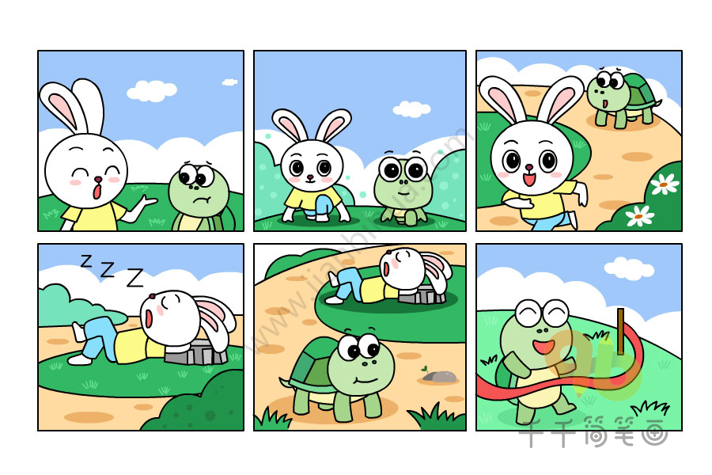
龟兔赛跑

